Slide 1
ПРОГРАММНО-АППАРАТНЫЙ КОМПЛЕКС ДЛЯ БИОМЕТРИЧЕСКОЙ ИДЕНТИФИКАЦИИ ПО ОТПЕЧАТКУ ВЕН ЛАДОНИ
Выполнил студент 594М группы Милантьев С.В.
Научный руководитель
к. ф.–м.н., доцент кафедры ИБ
Лепендин А.А.

Slide 2
Целью работы является разработка программно-аппаратного комплекса для биометрической идентификации личности по венозной структуре ладони.

Slide 3
В соответствии с целью были определены следующие задачи:
Разработка и реализация устройства для считывания венозной структуры руки;
Разработка алгоритма получения области интереса в изображении венозной структуры руки для получения векторов признаков;
Разработка алгоритма сравнения полученных векторов признаков с существующими шаблонами пользователей;
Обучение и сравнение нейросетевых моделей для решения задачи верификации пользователей

Slide 4
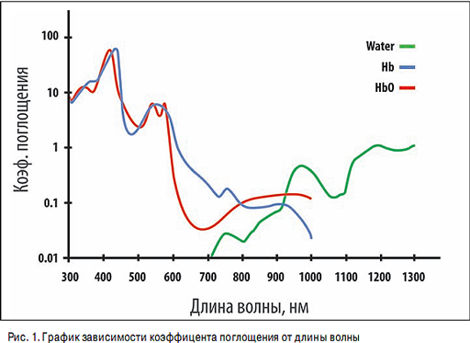
Введение
Преимущества:
Отсутствие необходимости прямого контакта со сканирующим устройством;
Высокий уровень точности сканирующей системы;
Недоступность используемого параметра для массового использования
Недостатки:
Чувствительность к засветам
Затруднение работы считывателя при наличии некоторых болезней у пользователя

Slide 5
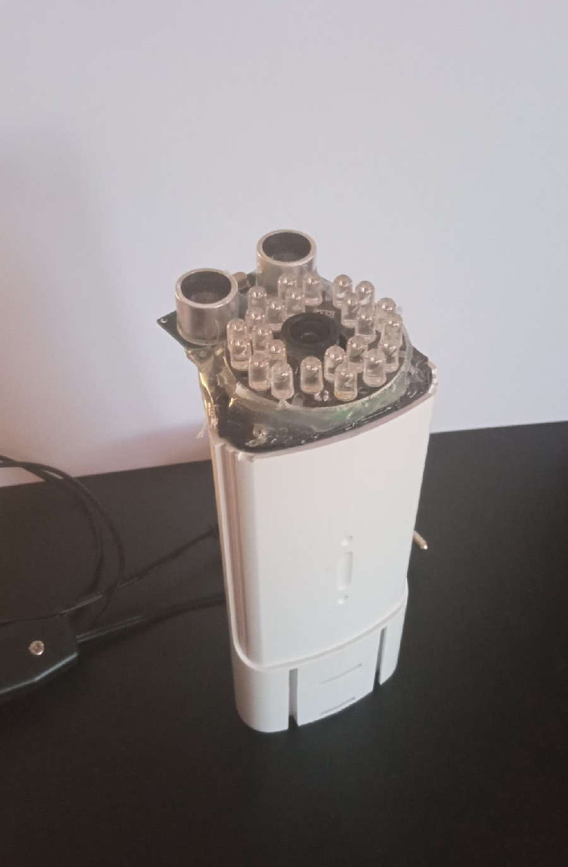
Аппаратная часть комплекса
Аппаратная часть комплекса включает в себя:
Плату Arduino Nano;
Модуль инфракрасной подсветки с длиной волны 850нм;
Понижающий преобразователь напряжения DC-DC 12-5V;
Ультразвуковой датчик расстояния;
Резисторы малоомные;
Герконовое реле;
Блок питания 12V;
IP-камера.

Slide 6
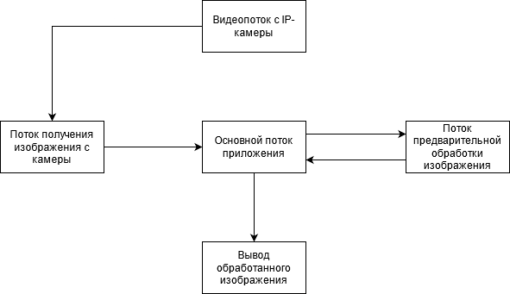
Схема работы модуля получения, обработки и вывода изображения

Slide 7
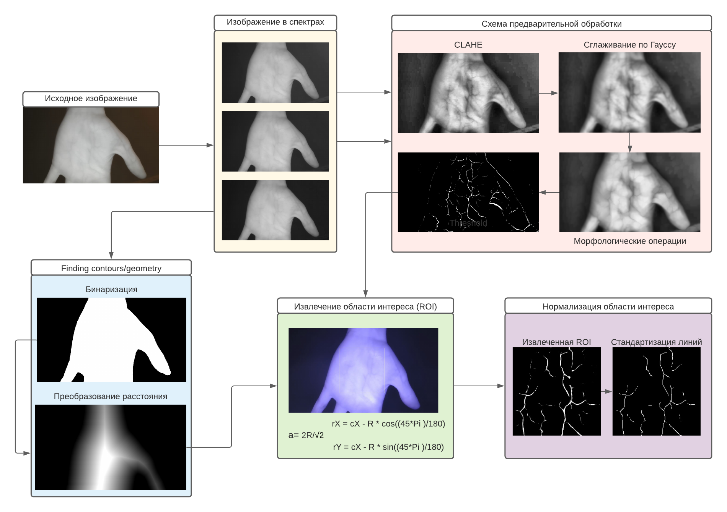

Slide 8
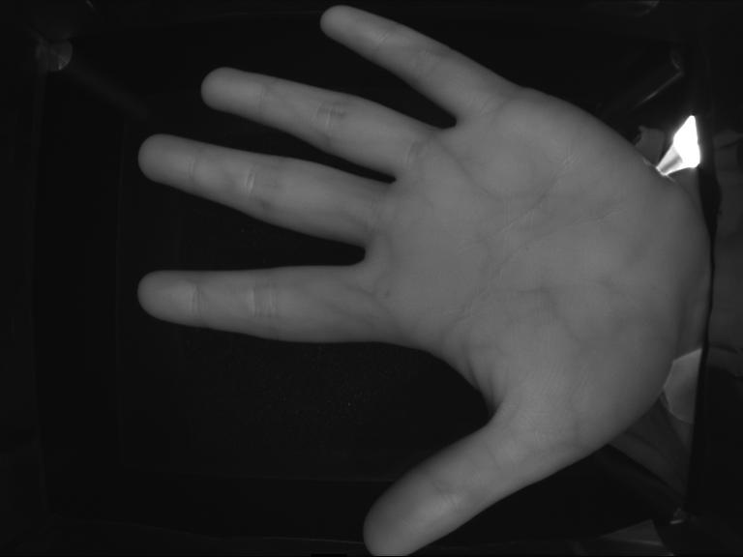
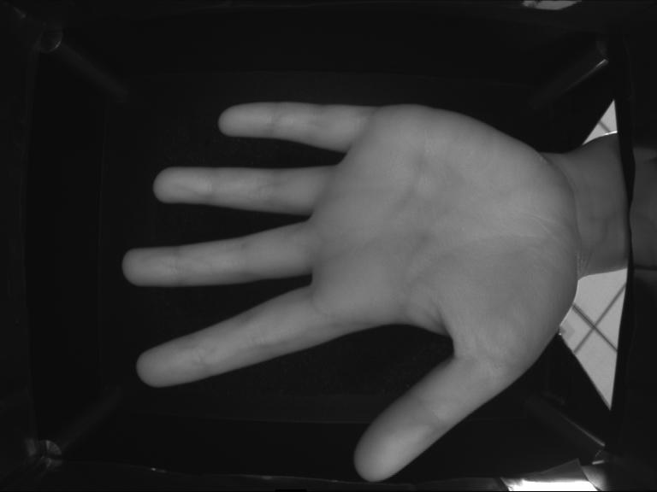
Сравнение работы алгоритмов для получения векторов признаков
База данных: CASIA Multi-Spectral Palmprint Database
Параметры базы данных
Параметр | Значение
Кол-во изображений | 7200
Кол-во объектов | 100
Кол-во изображений на один объект | 72
Кол-во изображений на один спектр | 12
Кол-во изображений на одну руку в одном спектре | 6

Slide 9
Результаты обработки данных алгоритмами на предварительно обработанных изображениях

Slide 10
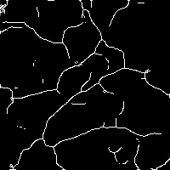
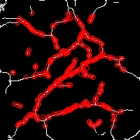
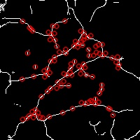
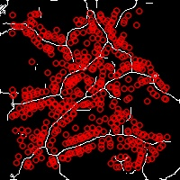
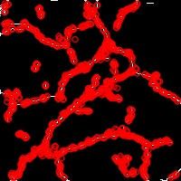
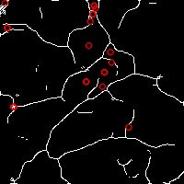
BRISK
Опираясь на полученные данные были сделаны следующие выводы:
Наибольшее число дескрипторов выбирается алгоритмом BRISK, но в то же время время работы на единицу изображения непозволительно долгое.
Алгоритмы SIFT и SURF по скорости обработки работают практически одинаково, это обусловлено тем, что SUFT является расширенной версией SIFT
Алгоритм AKAZE работает немного быстрее алгоритма BRISK.
Алгоритм ORB работает быстрее остальных алгоритмов и при этом среднее количество контрольных точек немного меньше, чем у алгоритма BRISK.
AKAZE
SURF
ORB
SIFT

Slide 11
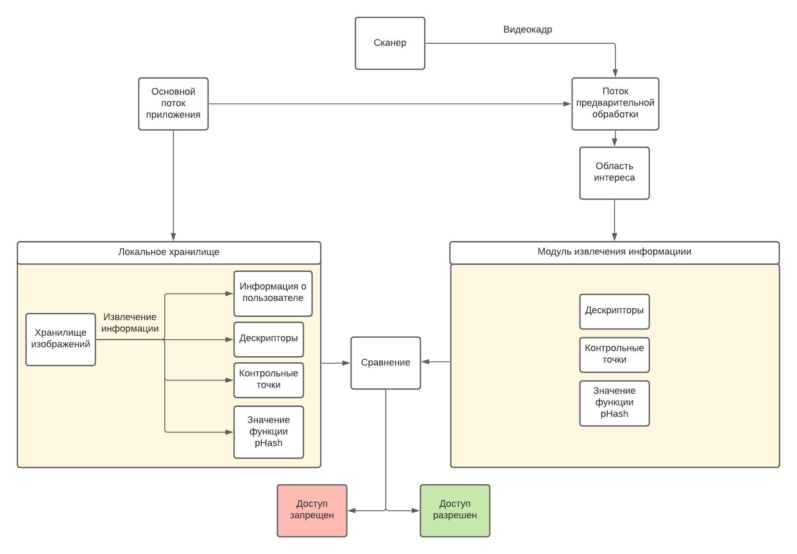

Slide 12
Сравнение нейронных сетей, применяемых для обучения модели
База данных: Tongji Contactless Palmvein Dataset
Параметры базы данных
Параметр | Значение
Кол-во изображений | 12000
Кол-во объектов | 300
Кол-во изображений на один объект | 40
Кол-во изображений на одну руку | 20

Slide 13
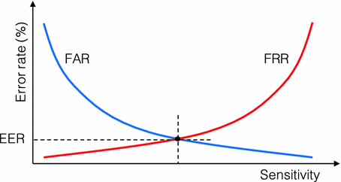
Equal Error Rate
FRR (False Rejection Rate) - вероятность ошибки первого рода, то есть вероятность отказа "своему“
FAR (False Acceptance Rate) - вероятность ошибки второго рода, то есть вероятность пропуска "чужого".
EER (Equal Error Rate) - уровень ошибок биометрической системы доступа, при котором FAR и FRR равны

Slide 14
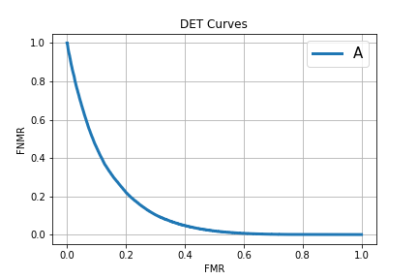
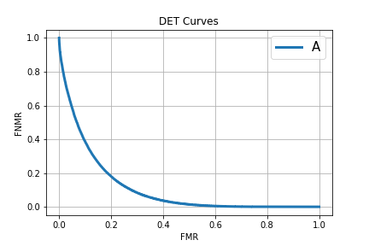
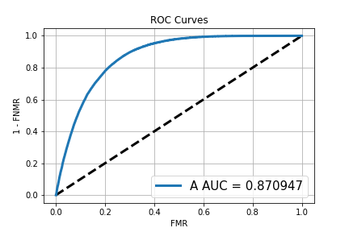
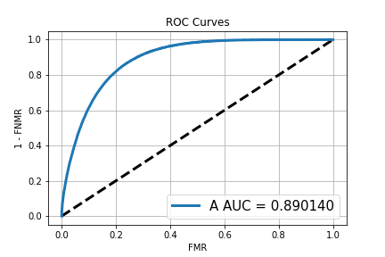
DET и ROC кривые
DET-кривая для ResNet18
DET-кривая для ResNet34
ROC-кривая для ResNet18
ROC-кривая для ResNet34

Slide 15
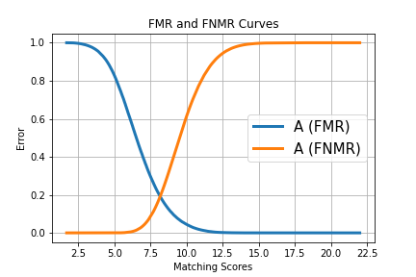
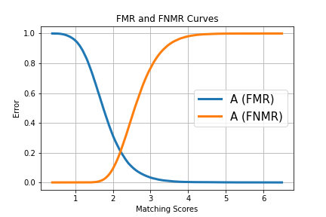
Графики FMR и FNMR
График для ResNet18
График для ResNet34

Slide 16
Заключение
Реализован аппаратный комплекс для экстракции венозной структуры руки при ее присутствии над устройством. Для этого была использована аппаратная платформа Arduino с использованием ультразвукового датчика расстояния.
Разработано программное обеспечение для извлечения области интереса с целью дальнейшего ее использования в качестве входного вектора признаков как в нейросетевой модели, так и в задаче алгоритмического сравнения профилей. Реализована методология предварительной обработки входного изображения для выделения венозной структуры ладони.
Разработан алгоритм сравнения полученных векторов признаков с существующими шаблонами пользователей путем использования алгоритмов сравнения дескрипторов изображений, а так же использования функции хеширования изображений. Данный алгоритм рекомендуется применять в системах с небольшим числом пользователей ввиду того, что вычислительные операции применяются в параллельном режиме и весьма ресурсоемки.
Обучены и сравнены нейросетевые модели ResNet18 и ResNet34 на базе данных, содержащих 300 пользователей и 6000 изображений для симуляции системы верификации с большим числом пользователей. EER составило 20% и 19% соответственно.

Slide 17
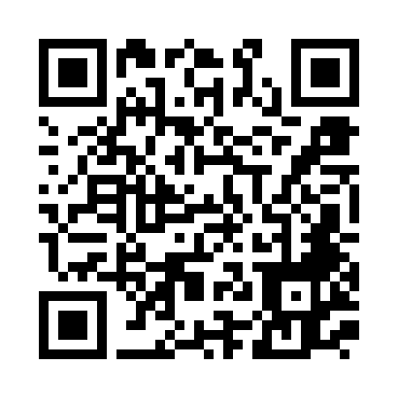
Исходный код и ресурсы

